Slide 1
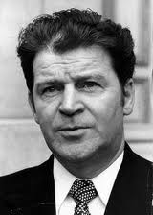
Du paysan à l’agriculteur
Un projet politique et professionnel
Années 40 :
des idées communautaires émergent
Le monde agricole écoute, observe.
Après guerre : la rencontre
Une réflexion initiée au sein de la JAC
La motorisation et la vie communautaire
pour affronter le changement
René Colson « Motorisation et avenir rural »

Slide 2
Pole de la représentation privée
Animateur, conseiller, directeur dans un syndicat
Chargé d’études
ou de projet
Chargé de clientèle agricole
SYNDICALISME
CREDIT
Dimension
sociale
Dimension
spécialisée
Ingénieur de recherche
DEVELOPPEMENT AGRICOLE
Dimension généraliste
MUTUALITE
Dimension
économique et financière
Dimension
technique
COOPERATION
Conseiller agricole
Technico-commerciaux
Conseiller
en développement agricole et rural
Pole de la représentation publique

Slide 3
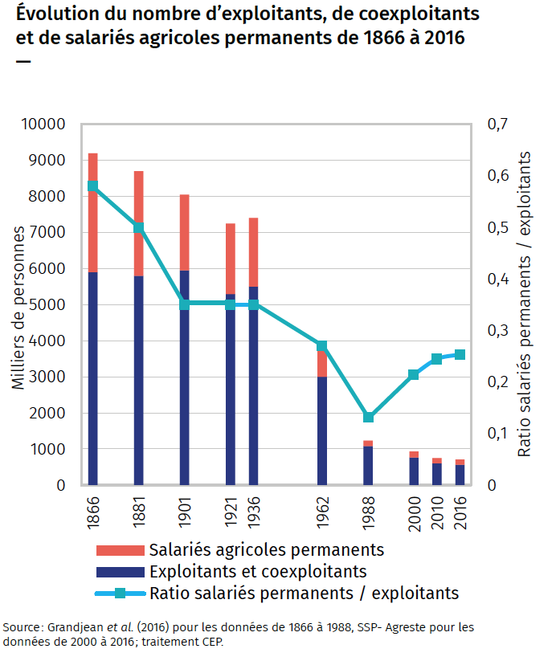
France : 430 700 exploitants agricoles (2016, Ministère de l’Agriculture)
Dix fois moins qu’il y a un siècle
Un nombre qui a baissé de moitié en 25 ans

Slide 4
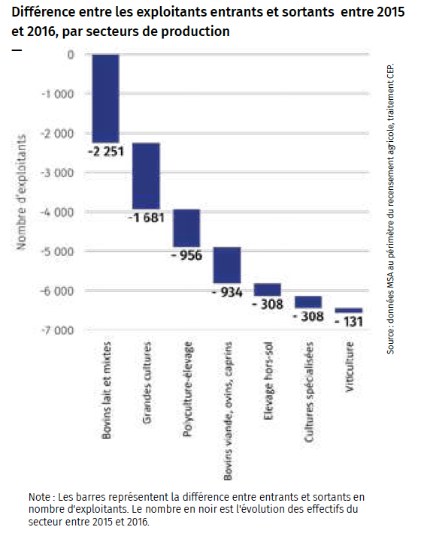
Un agriculteur sur 3 n’est pas remplacé
Un taux de renouvellement qui décline (68% en 2016)
1/3 des exploitants en âge de prendre la retraite n’ont pas de successeur connu

Slide 5
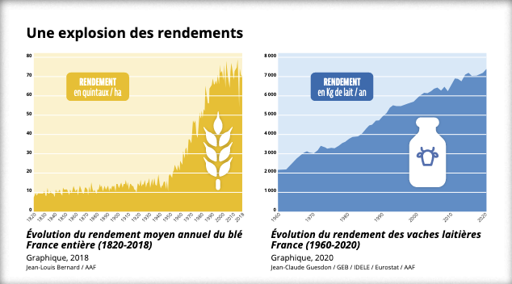

Slide 6
Abstraction / Financiarisation
Abstraction / Financiarisation
sociétaire
par délégation
spécialisée
« par délégation »
financière
Pluriactive
territoriale
« financière »
La « Famille »
La « Firme »
souverainiste
paysanne
paysanne
La « Subsistance »
Précarisée
migrante
paupérisée
sédentaire
Sans terre
prolétarisée
Précarisation / Assujettissement
UN ECLATEMENT, DEUX PROCESSUS

Slide 7
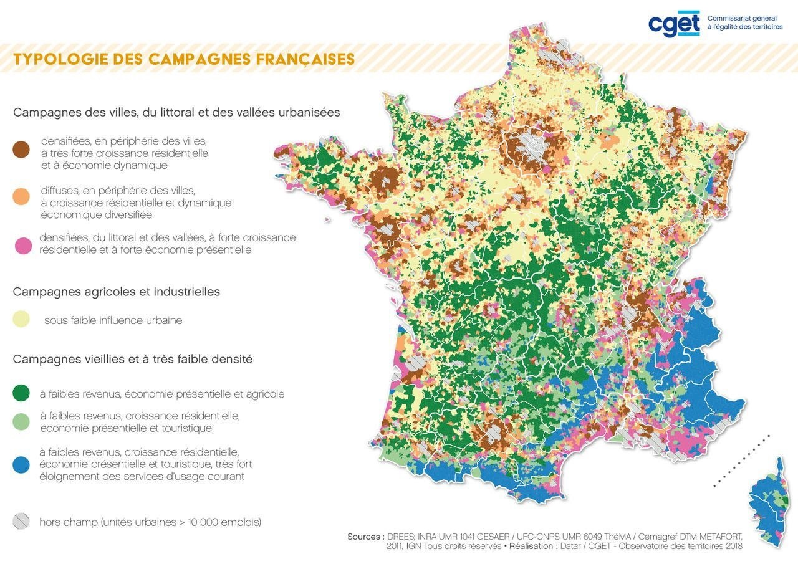
Le retournement de l’exode
Des campagnes désirées
versus le choc des rationalités
Une position sociale
qui ne va pas de soi

